Slide 1




プロの演奏家による
演奏会のご提案
企画：クリエイトバリュー 平野
createvalue.h@gmail.com
080-5378-8944

Slide 2




団体概要
コンサートロビー
実績
プロの演奏家による演奏を提供する団体
ただの音楽鑑賞ではなく、
ニーズに合わせた演奏を提供します。
介護施設での演奏会
地域敬老会での懐メロ演奏会
小学校での演奏会
赤ちゃんとお母さんへの演奏会
・クラシック ・オペラ
・ミュージカル ・懐メロ
・日本歌曲 ・童謡

Slide 3
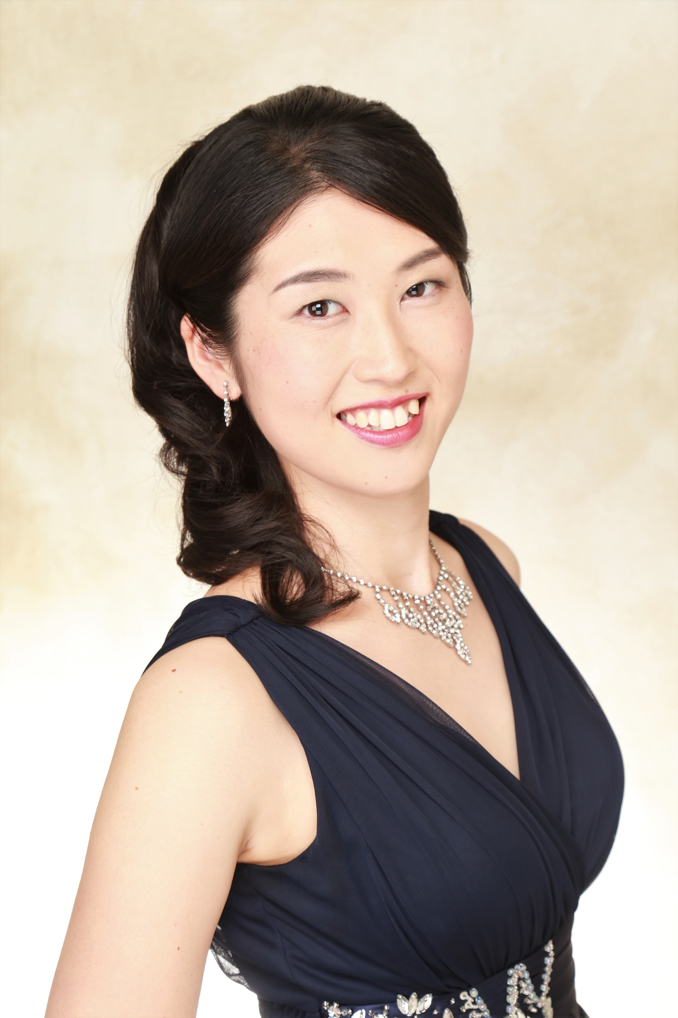
キャスト例
佐藤 元美
岩手県出身
昭和音楽大学声楽学科 卒業
昭和音楽大学大学院 修了
大学院修了後は、
小学校の音楽教諭やイタリアへの
短期留学を経験する。
現在はオペラやコンサート、
ボーカル講師等を行っている。
好きな動物は猫。趣味はお散歩。

Slide 4

良質な音楽
プロが
音楽が持つ力
良質な音楽を提供
心と身体に作用 感情、知覚、認知を活性化
興奮、鎮静、リラックス
昔の思い出が甦る 青春時代を思い出す
楽しい思い出で明るくなる
音楽を共に楽しむ 親密感や仲間意識が芽生える
音楽と気分が繋がる 演奏会の楽しい体験の記憶が
気分を切り替えるスイッチに
コンサートロビーは、
音楽の腕はもちろん、人として信用できる演奏家をお客様のところに送り出しています。
心に寄り添う良質な音楽を提供することで
心地よい時間と場所を作り出します。

Slide 5

メリット
利用者様
施設者様
・利用者様の定期的な楽しみになる
・本格的な音楽に触れ、刺激を受ける
・非日常なイベントでメリハリがつく
・プロと一緒に歌うことも出来る
・家族に負担なくイベントを共有できる
・広告に載せることでブランドが高まる
・利用者同士や従業員の共通の話題になる
・外出が難しい方への提案が出来る
・人的に低コストでイベントを開催
・人材を雇用することなく新しい取り組み

Slide 6






料金プラン（2名1時間）
２名１時間プラン
オプション
22,000～33,000円
演奏者＋１名：＋9,000円
リクエスト １曲：＋1,000円
プチ特別演出：＋3,000円
ピアノレンタル：別途ご相談
その他：別途ご相談
※全て税込になります。
※オプションは演奏者によって不可な場合があります。

Slide 7

流れとお願い
ご依頼の流れ一例
お願い
ご希望の聞き取り
日時と演奏家の調整
演奏概要のご提案
お支払い
演奏家が訪問演奏
アンケート
・控室の用意（荷物置き、着替えの場所）
・鍵盤楽器の有無、機種と状態、ペダルの有無
・だいたいの広さと人数の確認
・コンセントと延長コードの有無
・キーボード用の机とイスをお借りします。
・施設への入り時間の確認
・NG事項や突発事案の可能性の情報共有

Slide 8
レパートリー紹介(一部)
クラシック
アニメ/ミュージカル
歌謡曲
アヴェ・マリア
アメージンググレイス
私のお父様
私を泣かせてください
レット・イット・ゴー
いつも何度でも
さんぽ
メモリー（キャッツ）
川の流れのように
見上げてごらん夜の星を
リンゴの唄
上を向いて歩こう
ポップス
唱歌（童謡）
千の風になって
花は咲く
３６５日の紙飛行機
パプリカ
ひまわりの約束
故郷
赤とんぼ
幸せなら手をたたこう
花
ハッピーバースデートゥーユー
※リクエストがあればお聞かせください。

